Slide 1
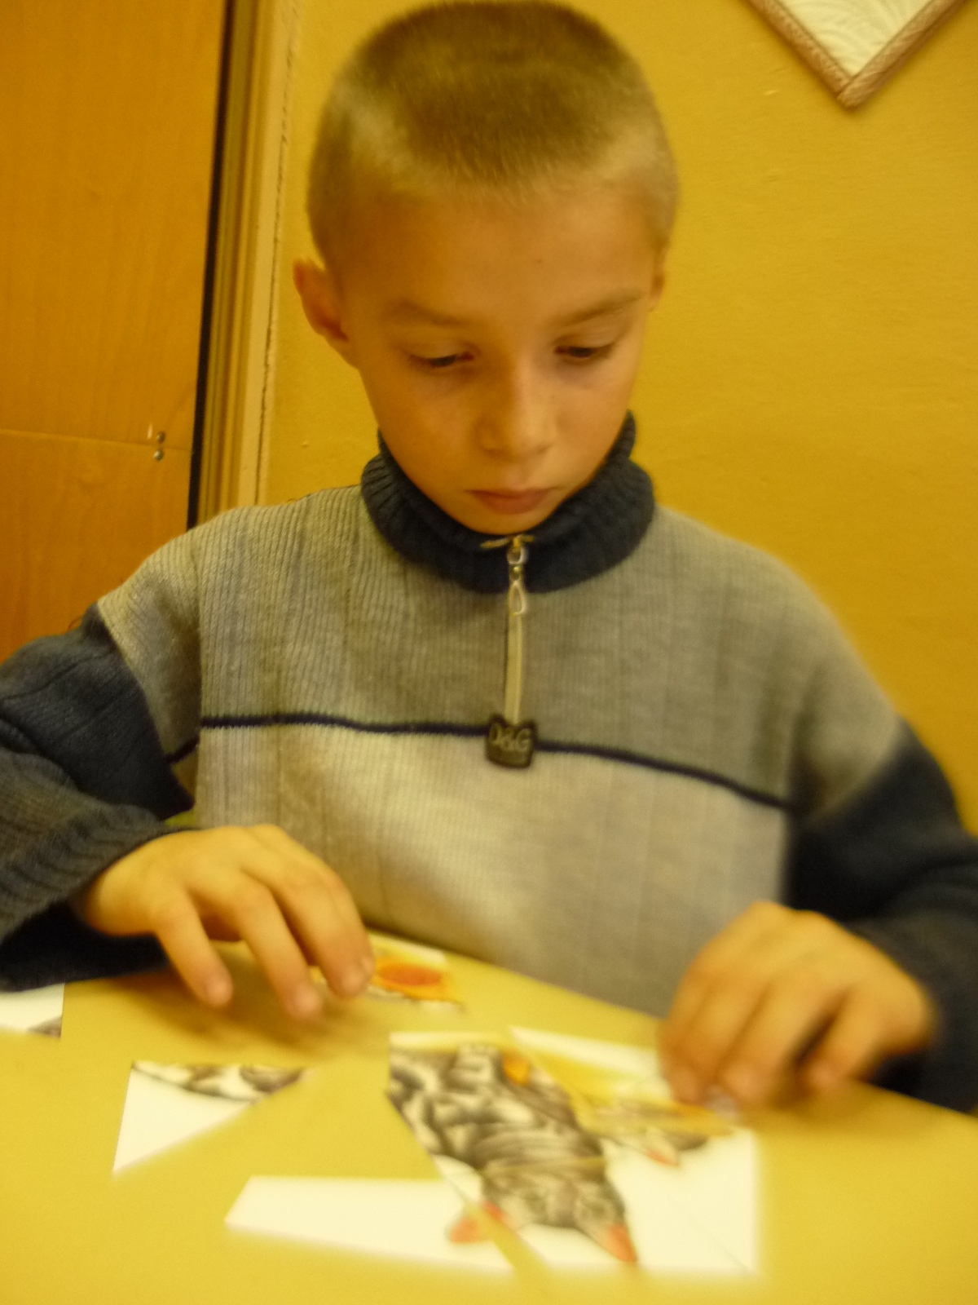
Логопедическая служба школы VIII вида

Slide 2
Цели и задачи работы:
1. Коррекция нарушений в развитии устной и письменной речи (чтения и письма) детей;
2. Своевременное предупреждение и преодоление трудностей в освоении детьми (коррекционных) общеобразовательных программ;
3. Разъяснение специальных знаний по логопедии среди педагогов и родителей обучающихся.

Slide 3
Основные направления логопедической работы:
-Развитие артикуляционной моторики и речевого дыхания;
-Развитие звуковой стороны речи (коррекция дефектов произношения);
-Постановка, автоматизация и дифференциация дефектных звуков;
-Развитие фонематического слуха, анализа, синтеза, восприятия у учащихся;
-Обогащение активного и пассивного словаря;
-Формирование правильного лексико-грамматического строя речи;
-Развитие коммуникативной функции речи, связной речи.

Slide 4
Особенности логопедического сопровождения учащихся специальной (коррекционной) школы VIII вида

Slide 5
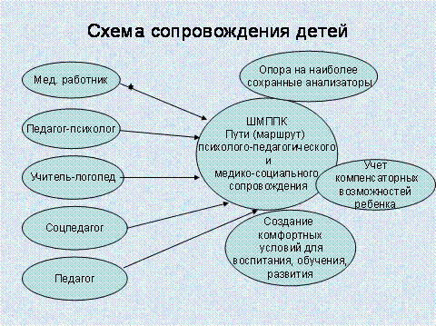

Slide 6
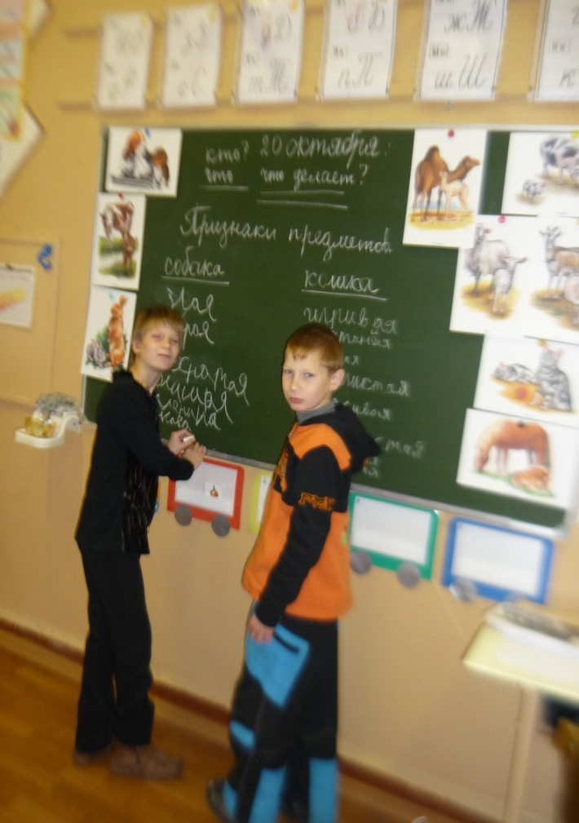
Логопедическая работа осуществляется в более длительные сроки

Slide 7
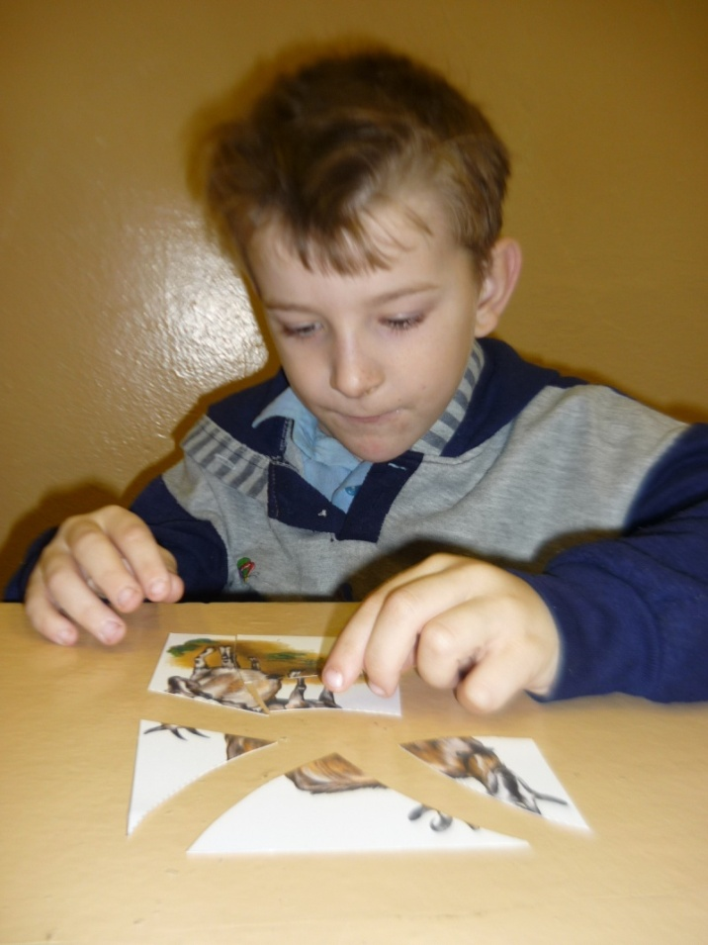
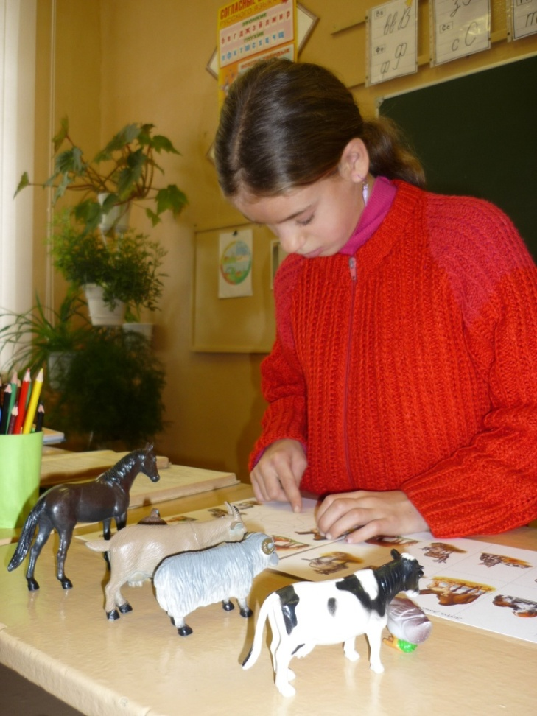
Весь процесс логопедической работы направлен на формирование мыслительных операций: анализа, синтеза, сравнения, обобщения

Slide 8
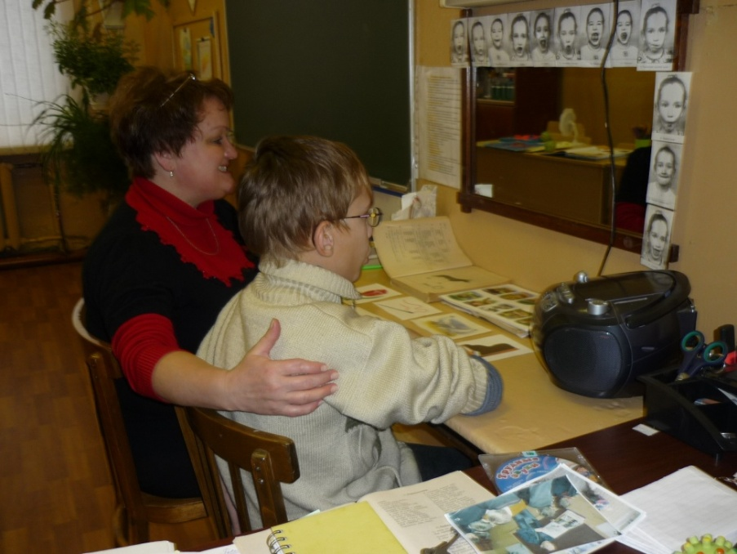
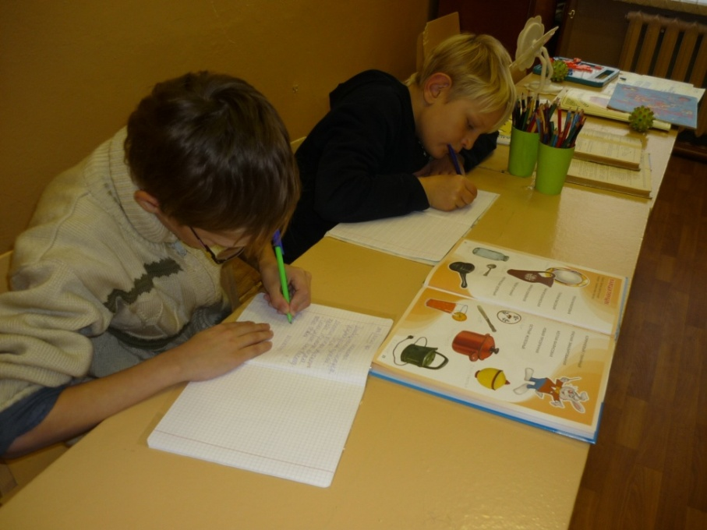
Планирование составляется таким образом, чтобы коррекционная работа осуществлялась над речевой системой в целом

Slide 9
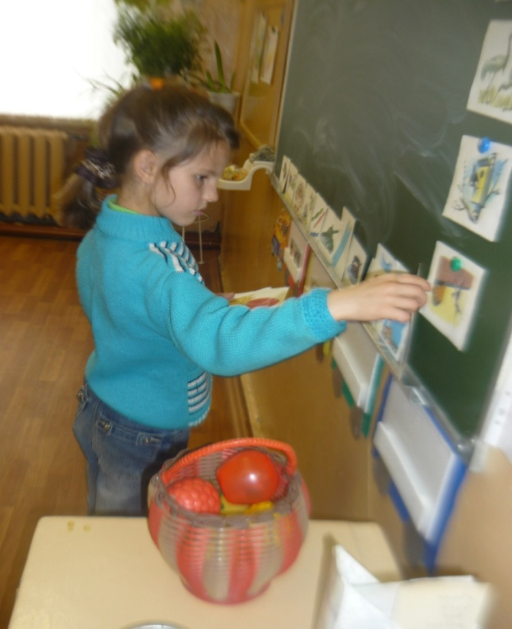
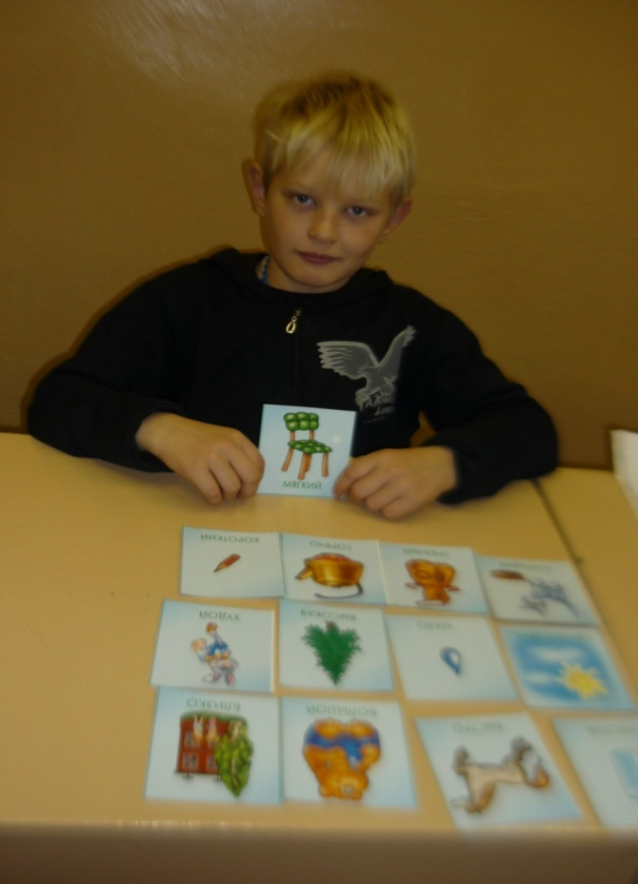
Использование разнообразной наглядности (схемы, муляжи, разрезная и магнитная азбука, игровые упражнения, технические средства обучения)

Slide 10
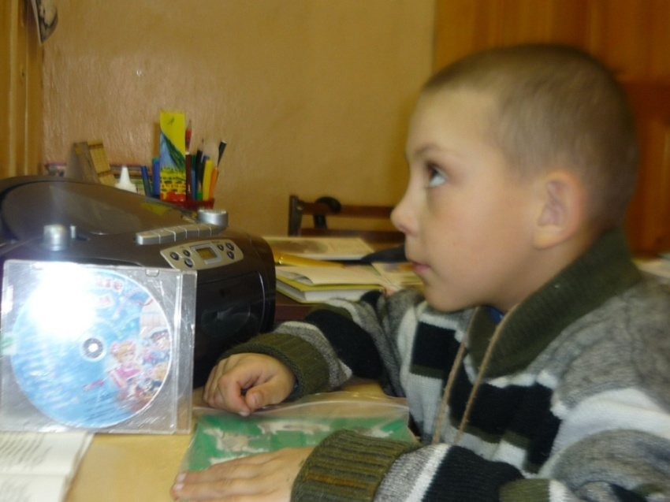
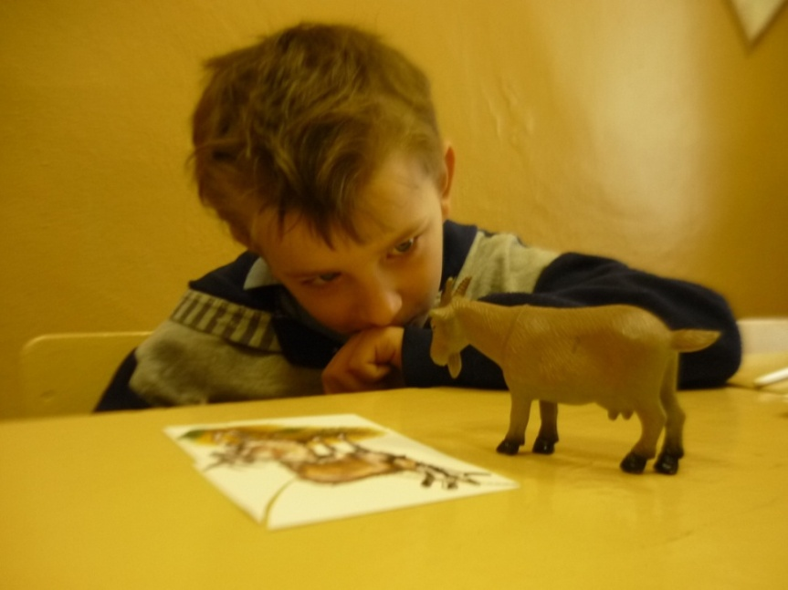
Максимальное включение анализаторов (зрительное, слуховое, тактильное восприятие, кинестетические ощущения)

Slide 11
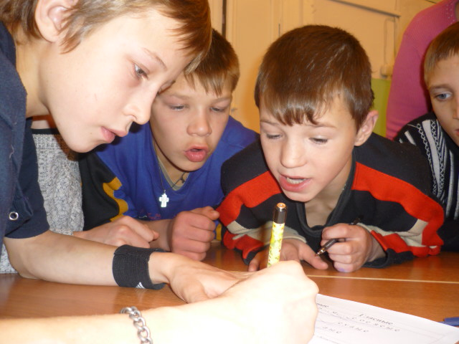
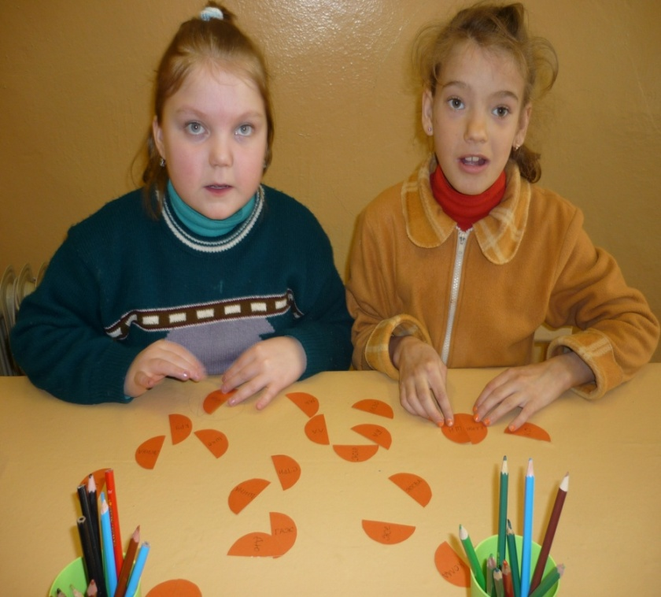
Дифференцированный подход с учётом развития возрастных и индивидуальных особенностей ребёнка

Slide 12
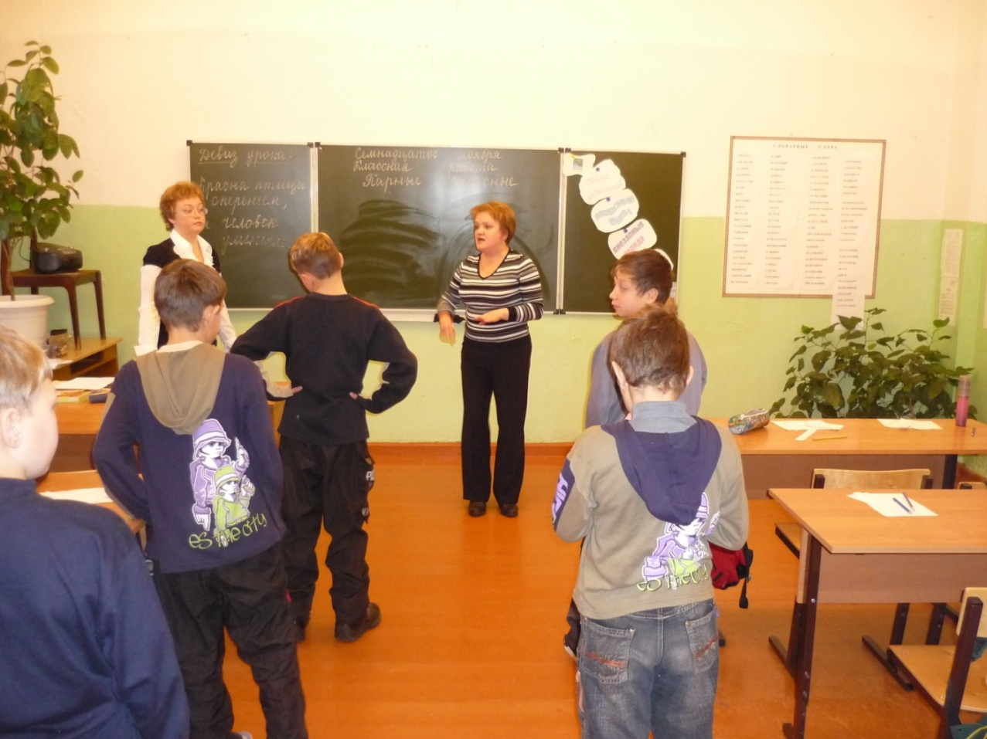
Содержание логопедической работы должно находится в соответствии с программой обучения грамоте, изучения родного языка

Slide 13
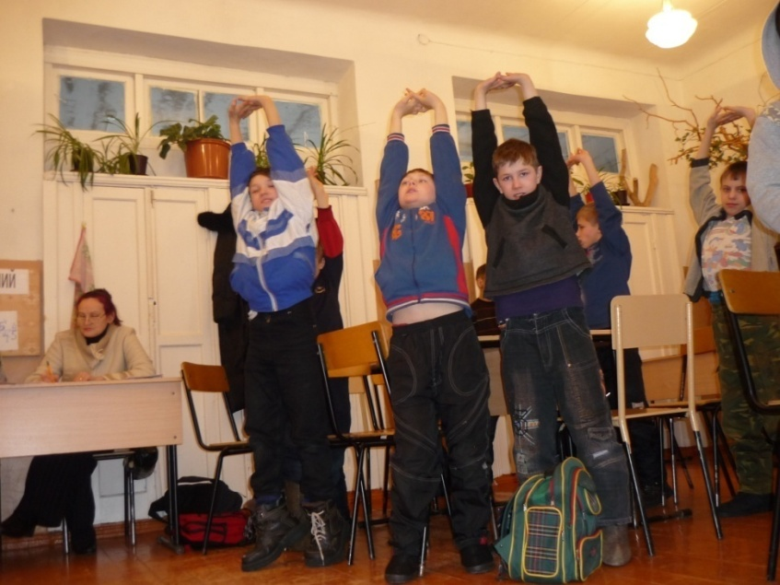
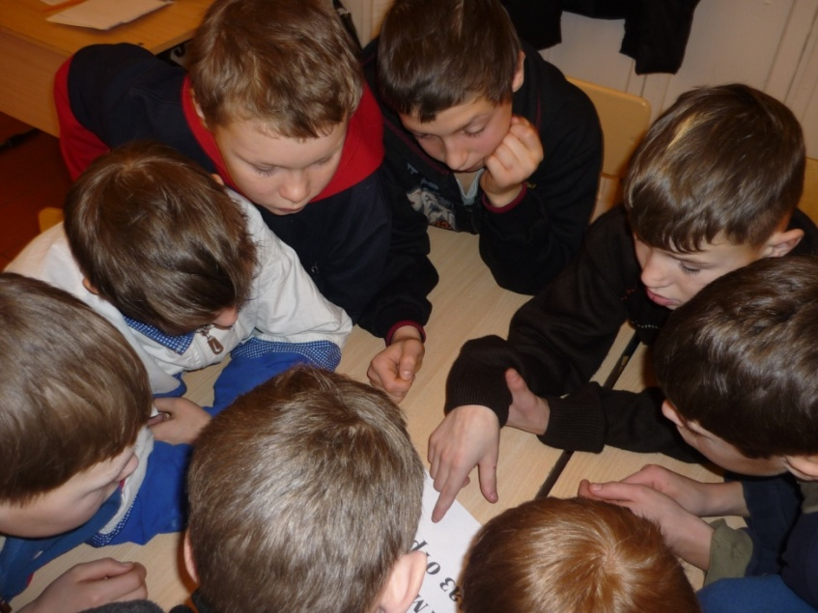
Необходимо проводить частую смену видов деятельности, переключать ребёнка с одной деятельности на другую

Slide 14
Работа с учителями и воспитателями школы
Тесный контакт с классными руководителями (индивидуальные контакты, открытые занятия, сообщения на методсовещаниях)
Включение детей- логопатов в проведение праздников, конкурсов (заучивание стихотворений, исполнение песен, участие в литературных постановках и танцевальных номерах)
Использование воспитателями речевых игр на занятиях по самоподготовке и клубных часах
Логопед принимает участие в педагогических советах

Slide 15
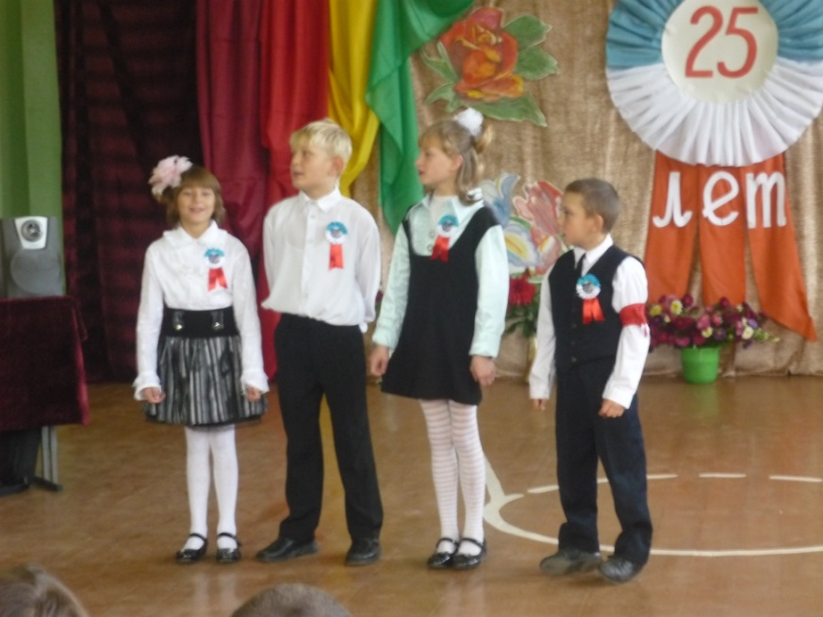
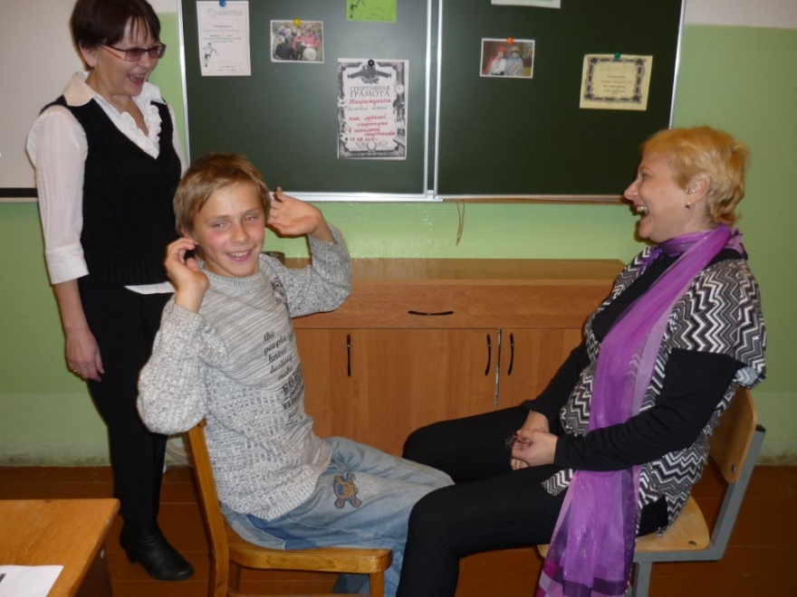
Основная цель работы логопеда- радость свободного общения ребёнка с окружающим его миром

